Slide 1
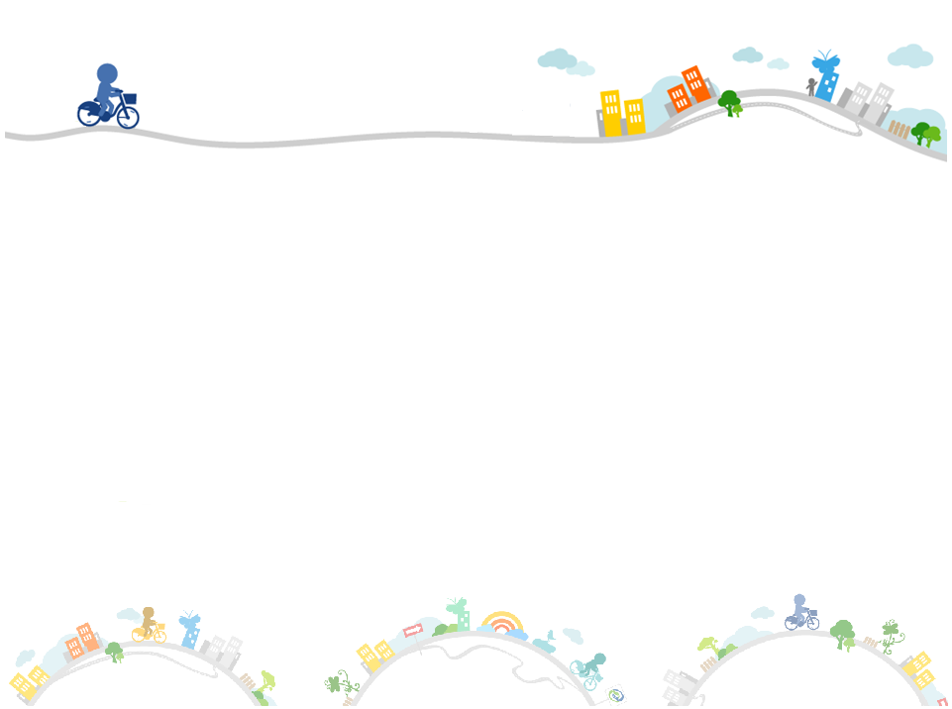

臺北市公共自行車租賃系統建置及營運管理工作小組會議
臺北市公共自行車租賃系統
建置及營運管理
2026年6–9月營運報告
9月完整資料
Notes:
本簡報依使用者提供之《臺北工作會議營運報告_3-5v2 (1).pptx》版型與表格架構，更新為2026年6–9月資料；9月為2026-09-01至2026-09-30完整月份。封面不臆測會議次數。資料來源見各頁備註。

Slide 2
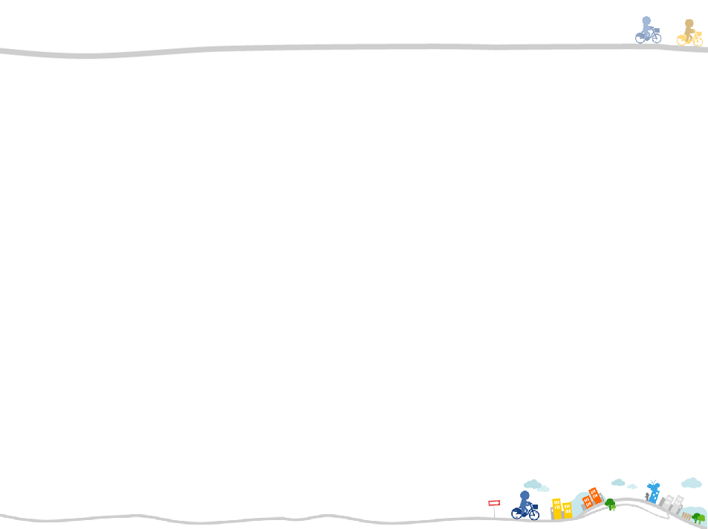
報告議題大綱
一、YouBike 2.0營運績效分析報告
二、場站分群服務水準
2
Notes:
章節沿用參考簡報：營運績效分析及場站分群服務水準。

Slide 3
議題一：
YouBike 2.0營運績效分析報告
Notes:
章節分隔頁。

Slide 4
臺北市－2.0周轉率(9月)
 | 2.0 | 2.0E | 合計
使用次數 | 6,908,956 | 750,729 | 7,659,685
日均使用次數 | 230,299 | 25,024 | 255,323
日均周轉率 | 9.96 | 5.56 | 9.24
營運站數 | 1,808 | 共站 | 1,808
車輛數 | 23,129 | 4,500 | 27,629
9月總用量 766.0萬
較8月 +3.3%
日均用量 25.5萬
2.0E占比 9.8%
9/1～9/30
16
14
12
10
8
6
4
2
0
當日租借車次
周轉率
4
Notes:
來源：Report 營運管理日報。期間：2026-09-01至2026-09-30。

Slide 5
臺北市－2.0周轉率(8月)
 | 2.0 | 2.0E | 合計
使用次數 | 6,707,856 | 710,468 | 7,418,324
日均使用次數 | 216,382 | 22,918 | 239,301
日均周轉率 | 9.37 | 5.27 | 8.72
營運站數 | 1,798 | 共站 | 1,798
車輛數 | 23,088 | 4,350 | 27,438
8月總用量 741.8萬
較7月 -4.3%
2.0E占比 9.6%
8/1～8/31
16
14
12
10
8
6
4
2
0
當日租借車次
周轉率
5
Notes:
來源：Report 營運管理日報。期間：2026-08-01至2026-08-31。

Slide 6
臺北市－2.0周轉率(7月)
 | 2.0 | 2.0E | 合計
使用次數 | 7,081,532 | 674,111 | 7,755,643
日均使用次數 | 228,437 | 21,746 | 250,182
日均周轉率 | 9.92 | 5.30 | 9.12
營運站數 | 1,783 | 共站 | 1,783
車輛數 | 23,088 | 4,350 | 27,438
7/1～7/31
16
14
12
10
8
6
4
2
0
當日租借車次
周轉率
6
Notes:
來源：Report 營運管理日報。期間：2026-07-01至2026-07-31。

Slide 7
臺北市－2.0周轉率(6月)
 | 2.0 | 2.0E | 合計
使用次數 | 5,970,966 | 435,473 | 6,406,439
日均使用次數 | 199,032 | 14,516 | 213,548
日均周轉率 | 8.67 | 3.77 | 7.97
營運站數 | 1,768 | 共站 | 1,768
車輛數 | 22,955 | 3,850 | 26,805
6/1～6/30
16
14
12
10
8
6
4
2
0
當日租借車次
周轉率
7
Notes:
來源：Report 營運管理日報。期間：2026-06-01至2026-06-30。

Slide 8
臺北市 - 近六個月使用狀況
4–9月累計 4482.7萬次
11
10
9
8
7
6
5
2.0用量
2.0E用量
周轉率
8
Notes:
資料來源：Report 營運管理日報，https://youbike-report-api-421613424541.asia-east1.run.app/report/gcpfun 。月份：2026年4–9月完整月份。月用量採月底當月租借車次；周轉率4–5月沿用參考簡報，6–9月依同口徑計算。

Slide 9
卡片使用狀況（9月）
租賃方式 | 2.0次數 | 2.0E次數 | 合計
悠遊卡 | 5,388,615 | 596,474 | 5,985,089
掃碼租車 | 990,341 | 110,316 | 1,100,657
一卡通 | 285,856 | 23,826 | 309,682
悠遊付 | 229,624 | 15,531 | 245,155
單次租車 | 14,520 | 4,582 | 19,102
合計 | 6,908,956 | 750,729 | 7,659,685
借車方式 | 2.0次數 | 2.0E次數 | 合計
一般卡 | 3,802,405 | 282,804 | 4,085,209
月票 | 1,142,126 | 48,698 | 1,190,824
敬老 | 444,084 | 264,972 | 709,056
合計 | 5,388,615 | 596,474 | 5,985,089
9
Notes:
資料來源：Report 營運管理日報，https://youbike-report-api-421613424541.asia-east1.run.app/report/gcpfun 。資料月份：2026年9月完整月。借車方式僅拆解悠遊卡：一般卡＝悠遊卡－月票－敬老；2.0每日租賃方式加總與月底累計差3次，依參考簡報慣例配置至悠遊卡並完成勾稽；2.0E無差異。

Slide 10
使用次數／見車率
9月 94.67%
100%
98%
96%
94%
92%
90%
2.0用量
2.0E用量
見車率
10
Notes:
來源：Report 營運管理日報、prepared_rows_1159_v2.json。

Slide 11
使用次數／見位率
9月 98.09%
100%
99%
98%
97%
96%
95%
2.0用量
2.0E用量
見位率
11
Notes:
來源：Report 營運管理日報、prepared_rows_1159_v2.json。

Slide 12
議題二：
場站分群服務水準
Notes:
章節分隔頁。

Slide 13
現有營運場站見車率分群
分級 | 不分群 | 1-15柱 | 16-25柱 | 26-40柱 | 40柱以上
A | 見車率≥0.93 | ≥ 0.93 | ≥ 0.92 | ≥ 0.95 | ≥ 0.93
B | 0.87≤見車率<0.93 | 0.83–0.93 | 0.82–0.92 | 0.85–0.95 | 0.87–0.93
C | 0.78≤見車率<0.87 | 0.72–0.83 | 0.73–0.82 | 0.75–0.85 | 0.78–0.87
D | 0.68≤見車率<0.78 | 0.63–0.72 | 0.64–0.73 | 0.67–0.75 | 0.72–0.78
E | 0.58≤見車率<0.68 | 0.55–0.63 | 0.57–0.64 | 0.60–0.67 | 0.65–0.72
F | 見車率<0.58 | < 0.55 | < 0.57 | < 0.60 | < 0.65
月份 | 8月 | 9月 | 差異 | 8月 | 9月 | 差異 | 8月 | 9月 | 差異 | 8月 | 9月 | 差異 | 8月 | 9月 | 差異 | 8月 | 9月 | 差異
A | 1493 | 1328 | -165 | 200 | 166 | -34 | 637 | 598 | -39 | 362 | 271 | -91 | 271 | 243 | -28 | 1493 | 1328 | -165
B | 226 | 359 | 133 | 78 | 109 | 31 | 82 | 119 | 37 | 99 | 186 | 87 | 20 | 40 | 20 | 226 | 359 | 133
C | 45 | 88 | 43 | 2 | 12 | 10 | 2 | 7 | 5 | 7 | 14 | 7 | 5 | 14 | 9 | 45 | 88 | 43
D | 1 | 6 | 5 | 0 | 2 | 2 | 0 | 0 | 0 | 0 | 0 | 0 | 0 | 0 | 0 | 1 | 6 | 5
E | 0 | 0 | 0 | 0 | 0 | 0 | 0 | 0 | 0 | 0 | 0 | 0 | 0 | 0 | 0 | 0 | 0 | 0
F | 0 | 0 | 0 | 0 | 0 | 0 | 0 | 0 | 0 | 0 | 0 | 0 | 0 | 0 | 0 | 0 | 0 | 0
總計 | 1765 | 1781 | 16 | 280 | 289 | 9 | 721 | 724 | 3 | 468 | 471 | 3 | 296 | 297 | 1 | 1765 | 1781 | 16
不分群
1-15柱
16-25柱
26-40柱
40柱以上
總計
13
Notes:
來源：prepared_rows_1159_v2.json。2026年8–9月臺北市營運中場站6–24時平均見車率。

Slide 14
現有營運場站見位率分群
分級 | 不分群 | 1-15柱 | 16-25柱 | 26-40柱 | 40柱以上
A | 見位率≥0.98 | ≥ 0.95 | ≥ 0.98 | ≥ 0.98 | ≥ 0.98
B | 0.93≤見位率<0.98 | 0.90–0.95 | 0.93–0.98 | 0.95–0.98 | 0.97–0.98
C | 0.90≤見位率<0.93 | 0.85–0.90 | 0.90–0.93 | 0.90–0.95 | 0.95–0.97
D | 0.87≤見位率<0.90 | 0.80–0.85 | 0.87–0.90 | 0.85–0.90 | 0.90–0.95
E | 0.82≤見位率<0.87 | 0.75–0.80 | 0.82–0.87 | 0.80–0.85 | 0.85–0.90
F | 見位率<0.82 | < 0.75 | < 0.82 | < 0.80 | < 0.85
月份 | 8月 | 9月 | 差異 | 8月 | 9月 | 差異 | 8月 | 9月 | 差異 | 8月 | 9月 | 差異 | 8月 | 9月 | 差異 | 8月 | 9月 | 差異
A | 1139 | 1178 | 39 | 190 | 201 | 11 | 438 | 446 | 8 | 343 | 369 | 26 | 264 | 267 | 3 | 1139 | 1178 | 39
B | 540 | 540 | 0 | 73 | 77 | 4 | 252 | 263 | 11 | 112 | 92 | -20 | 18 | 16 | -2 | 540 | 540 | 0
C | 53 | 47 | -6 | 14 | 11 | -3 | 18 | 10 | -8 | 11 | 10 | -1 | 5 | 13 | 8 | 53 | 47 | -6
D | 25 | 15 | -10 | 3 | 0 | -3 | 11 | 4 | -7 | 2 | 0 | -2 | 8 | 1 | -7 | 25 | 15 | -10
E | 7 | 1 | -6 | 0 | 0 | 0 | 2 | 1 | -1 | 0 | 0 | 0 | 0 | 0 | 0 | 7 | 1 | -6
F | 1 | 0 | -1 | 0 | 0 | 0 | 0 | 0 | 0 | 0 | 0 | 0 | 1 | 0 | -1 | 1 | 0 | -1
總計 | 1765 | 1781 | 16 | 280 | 289 | 9 | 721 | 724 | 3 | 468 | 471 | 3 | 296 | 297 | 1 | 1765 | 1781 | 16
不分群
1-15柱
16-25柱
26-40柱
40柱以上
總計
14
Notes:
來源：prepared_rows_1159_v2.json。2026年8–9月臺北市營運中場站6–24時平均見位率。

Slide 15
8–9月見位率E、F級名單
8月場站 | 分級 | 柱數 | 見位率 | 9月場站 | 分級 | 柱數 | 見位率
基隆長興路口東側 | E | 15 | 83.3% | 環河南和平西路口 | E | 20 | 86.9%
臺靜農人文會館 | E | 12 | 83.7%
松高路(信義新天地A4館) | E | 17 | 84.3%
朝陽公園 | E | 10 | 84.6%
羅斯福路三段245號前 | E | 8 | 85.2%
臥龍街195巷口 | E | 14 | 86.7%
臺灣師範大學(浦城街) | E | 20 | 86.8%
忠駝公園 | F | 41 | 75.2%
15
Notes:
資料來源：prepared_rows_1159_v2.json（臺北市、營運中場站），2026年8–9月，6–24時平均見位率。E/F名單依參考簡報採不分群門檻：E為82%～<87%，F為<82%。

